Slide 1


STŘEDNÍ ŠKOLA STAVEBNÍ A TECHNICKÁ
Ústí nad Labem, Čelakovského 5, příspěvková organizace
Páteřní škola Ústeckého kraje
Magnetické pole
VY_32_INOVACE_12_229
Projekt MŠMT | EU peníze středním školám
Název projektu školy | ICT do života školy
Registrační číslo projektu | CZ.1.07/1.5.00/34.0771
Šablona | III/2
Sada | 12
Anotace | Zopakování a rozšíření učiva ZŠ
Klíčová slova | Magnet, póly, indukční čáry, elektromagnet, silové pole
Předmět | Fyzika
Autor, spoluautor | Ing. Ivana Gajdošová
Jazyk | Čeština
Druh učebního materiálu | Výklad
Potřebné pomůcky | PC, dataprojektor
Druh interaktivity | Výklad pomocí prezentace, doplňování myšlenkové mapy
Stupeň a typ vzdělávání | Střední škola
Cílová skupina | 2. ročník, žáci 16 – 17 let
Speciální vzdělávací potřeby | ne
Zdroje | Seznam viz poslední strana nebo materiály SŠST Ústí nad Labem, Čelakovského 5

Slide 2
STŘEDNÍ ŠKOLA STAVEBNÍ A TECHNICKÁ
Ústí nad Labem, Čelakovského 5, příspěvková organizace
Páteřní škola Ústeckého kraje
Magnetické pole

Slide 3

STŘEDNÍ ŠKOLA STAVEBNÍ A TECHNICKÁ
Ústí nad Labem, Čelakovského 5, příspěvková organizace
Páteřní škola Ústeckého kraje
V okolí magnetů působí magnetické síly
Tuto oblast nazýváme magnetické pole
(fyzikální pole, jehož zdrojem je pohybující se elektrický náboj)
Znáte jiná silová pole? Jak působí?

Slide 4
STŘEDNÍ ŠKOLA STAVEBNÍ A TECHNICKÁ
Ústí nad Labem, Čelakovského 5, příspěvková organizace
Páteřní škola Ústeckého kraje
Jižní pól
S
N
Severní pól
Tyčový magnet

Slide 5
STŘEDNÍ ŠKOLA STAVEBNÍ A TECHNICKÁ
Ústí nad Labem, Čelakovského 5, příspěvková organizace
Páteřní škola Ústeckého kraje
MAGNETY
Permanentní magnety
Nepotřebují k vytváření magnetického pole vnější vlivy. Vyskytují se přirozeně v některých horninách, ale dají se také vyrobit.
Elektromagnety
Potřebují k vytvoření magnetického pole elektrický proud.

Slide 6
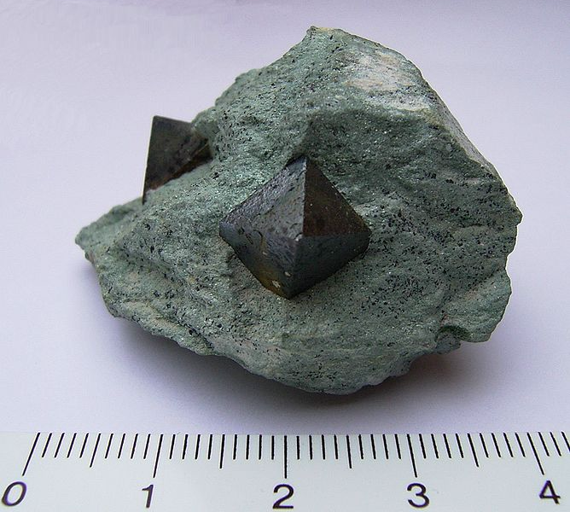
STŘEDNÍ ŠKOLA STAVEBNÍ A TECHNICKÁ
Ústí nad Labem, Čelakovského 5, příspěvková organizace
Páteřní škola Ústeckého kraje
Permanentní magnety - železo, nikl, kobalt nebo některé slitiny
Magnetit (magnetovec)

Slide 7
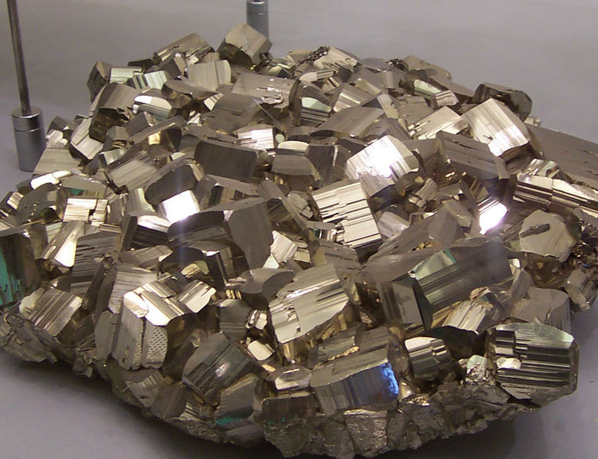
STŘEDNÍ ŠKOLA STAVEBNÍ A TECHNICKÁ
Ústí nad Labem, Čelakovského 5, příspěvková organizace
Páteřní škola Ústeckého kraje
pyrit

Slide 8
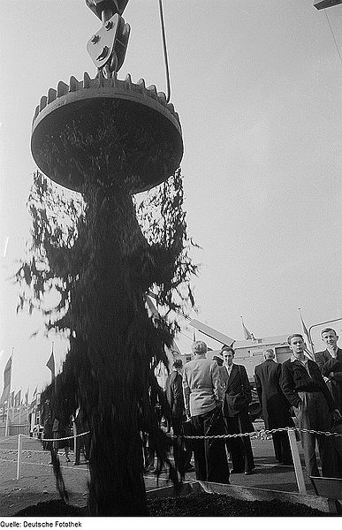
STŘEDNÍ ŠKOLA STAVEBNÍ A TECHNICKÁ
Ústí nad Labem, Čelakovského 5, příspěvková organizace
Páteřní škola Ústeckého kraje
Elektromagnety – použití například ve sběrnách, na vrakovištích …

Slide 9
STŘEDNÍ ŠKOLA STAVEBNÍ A TECHNICKÁ
Ústí nad Labem, Čelakovského 5, příspěvková organizace
Páteřní škola Ústeckého kraje
Tvar magnetického pole lze popsat magnetickými indukční čárami. Jsou to uzavřené neprotínající se orientované křivky.
Směr indukčních čar (siločar) je od severního pólu k jižnímu.

Slide 10
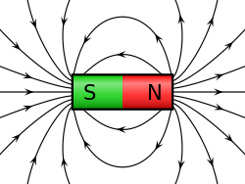
STŘEDNÍ ŠKOLA STAVEBNÍ A TECHNICKÁ
Ústí nad Labem, Čelakovského 5, příspěvková organizace
Páteřní škola Ústeckého kraje
Magnetické pole znázorněné siločarami

Slide 11
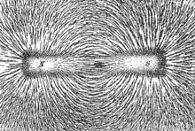
STŘEDNÍ ŠKOLA STAVEBNÍ A TECHNICKÁ
Ústí nad Labem, Čelakovského 5, příspěvková organizace
Páteřní škola Ústeckého kraje
Magnetické indukční čáry.

Slide 12

STŘEDNÍ ŠKOLA STAVEBNÍ A TECHNICKÁ
Ústí nad Labem, Čelakovského 5, příspěvková organizace
Páteřní škola Ústeckého kraje
V okolí elektrického vodiče lze orientaci indukčních čar určit pomocí Ampérova pravidla pravé ruky pro přímý vodič. Podle tohoto pravidla platí, že pokud palec ukazuje dohodnutý směr proudu ve vodiči, prsty ukazují orientaci magnetických indukčních čar.
Indukční čáry kolem vodiče.

Slide 13
STŘEDNÍ ŠKOLA STAVEBNÍ A TECHNICKÁ
Ústí nad Labem, Čelakovského 5, příspěvková organizace
Páteřní škola Ústeckého kraje
Homogenní magnetické pole
Indukční čáry jsou rovnoběžné
N
S

Slide 14
STŘEDNÍ ŠKOLA STAVEBNÍ A TECHNICKÁ
Ústí nad Labem, Čelakovského 5, příspěvková organizace
Páteřní škola Ústeckého kraje
MAGNETICKÉ POLE ZEMĚ
Vytváří se třením při rotaci vnějšího polotekutého zemského jádra a pevného vnitřního jádra planety. Tento proces funguje jako obrovské hydrodynamické dynamo.

Slide 15
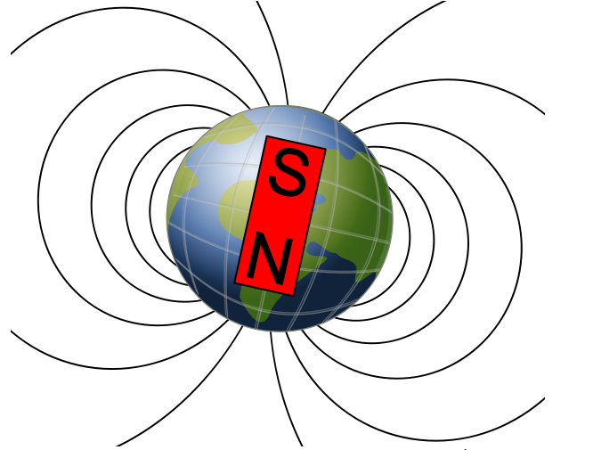
STŘEDNÍ ŠKOLA STAVEBNÍ A TECHNICKÁ
Ústí nad Labem, Čelakovského 5, příspěvková organizace
Páteřní škola Ústeckého kraje
Znázornění magnetického pole Země

Slide 16
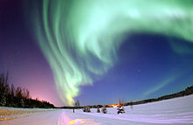
STŘEDNÍ ŠKOLA STAVEBNÍ A TECHNICKÁ
Ústí nad Labem, Čelakovského 5, příspěvková organizace
Páteřní škola Ústeckého kraje
POLÁRNÍ ZÁŘE
Částice slunečního větru letí vesmírem. Když se setkají s magnetickým polem Země, tak ho ono pole většinu odrazí dál do vesmíru, ale část ho zachytí a stáčí po spirálách směrem k magnetickým pólům Země.

Slide 17
STŘEDNÍ ŠKOLA STAVEBNÍ A TECHNICKÁ
Ústí nad Labem, Čelakovského 5, příspěvková organizace
Páteřní škola Ústeckého kraje
Zopakujme si:
Jak rozdělujeme magnety?
Co jsou indukční čáry?
Jsou totožné magnetické a zeměpisné póly Země?
Znáš nějaké přirozené magnety?
Jak můžeme vyrobit permanentní magnet?
Co jsou kompas a buzola?

Slide 18
STŘEDNÍ ŠKOLA STAVEBNÍ A TECHNICKÁ
Ústí nad Labem, Čelakovského 5, příspěvková organizace
Páteřní škola Ústeckého kraje
Použité zdroje:
GEEK3. wikipedia [online]. [cit. 19.8.2013]. Dostupný na WWW: http://cs.wikipedia.org/wiki/Soubor:VFPt_cylindrical_magnet_thumb.svg
NEWTON HENRY BLACK. wikipedia [online]. [cit. 19.8.2013]. Dostupný na WWW: http://cs.wikipedia.org/wiki/Soubor:Magnet0873.png
ZUREKS. wikipedia [online]. [cit. 19.8.2013]. Dostupný na WWW: http://cs.wikipedia.org/wiki/Soubor:Earth's_magnetic_field,_schematic.svg
AUTOR NEUVEDEN. wikipedia [online]. [cit. 19.8.2013]. Dostupný na WWW: http://cs.wikipedia.org/wiki/Soubor:Polarlicht_2.jpg
SVOBODA, E. a kol. Přehled středoškolské fyziky. Praha: Prometheus, s.r.o., 1996, ISBN 80-7196-006-3.
USER:STANNERED. wikipedia [online]. [cit. 19.8.2013]. Dostupný na WWW: http://cs.wikipedia.org/wiki/Soubor:Electromagnetism.png
DENSITY. wikipedia [online]. [cit. 19.8.2013]. Dostupný na WWW: http://cs.wikipedia.org/wiki/Soubor:Magnetit.jpg
ORIGINAL UPLOADER WAS FIR0002 AT EN.WIKIPEDIA. wikipedia [online]. [cit. 19.8.2013]. Dostupný na WWW: http://cs.wikipedia.org/wiki/Soubor:Pyrite_foolsgold.jpg
ROGER RÖSSING. wikipedia [online]. [cit. 19.8.2013]. Dostupný na WWW: http://cs.wikipedia.org/wiki/Soubor:Fotothek_df_roe-neg_0006701_032_Vorführung_eines_Magnetkrans_des_VEB_Schwermaschinenbau_S.M._Kirow_Leipzig_vor_P.jpg
Galerie MS Office

